Slide 1
Primitivas de sincronización java

Slide 2

Java
Lenguaje Desarrollado por Sun Microsystems, llamado de plataforma independiente.

Slide 3
Primitivas de sincronización
Candados o Mutexes
Semáforos
Variables de Condición

Slide 4
Mutexes
¿Qué son?
¿Cómo implementar?
privated synchronized void nameMethod(int var)

Slide 5
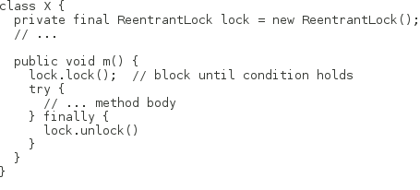
ReentrantLock
Java.util.concurrent.locks.Reentralock
Los objetos de la clase ReentrantLock brindan una especie de mutex, mas flexible que la implementación de metodos o bloques synchronize . Pues estos realmente trabajan como un Mutex en el control del programador.

Slide 6
Semáforos
¿Qué son?
¿Interfaz?
¿Cómo implementar?
¿Además del mecánismo clásico qué más soporta?

Slide 7
Semáforos
java.util.concurrent.Semaphore
Es una primitiva que permite actuar como un mutex inicializado en 1, y que puede inicializarse en mas para permitir la exclusión o el dar pas a cierta cantidad de hilos de forma progresiva.

Slide 8
Variables de condición
Java.util.concurrent.locks
Estas proveen un medio mediante el cual un hilo puede esperar hasta ser notificadas por otro. Son una extención de un candado simple.

Slide 9
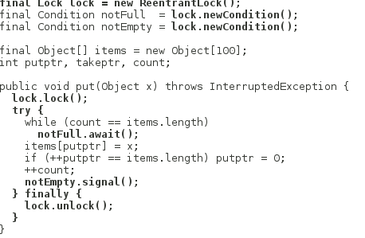
Variables de condición

Slide 10

Barrera
java.util.concurrent.CyclicBarrier
Primitiva de sincronización que permite, hacer que los hilos puedan esperar entre sí a llegar a un punto antes de continuar. Cyclic hace referencia a que esta barrera puede ser re-implementada

